Slide 1


INSTITUTO TECNOLÓGICO SUPERIOR DE TEPEACA INGENIERÍA EN SISTMAS COMPUTACIONALES TOPICOS AVANZADOS DE PROGRAMACIÓN BEATRIZ GONZÁLEZ MORALES 4 SEMESTRE GRUPO U ASESOR: ING. DAMAZO CANIZO GUZMÁN

Slide 2
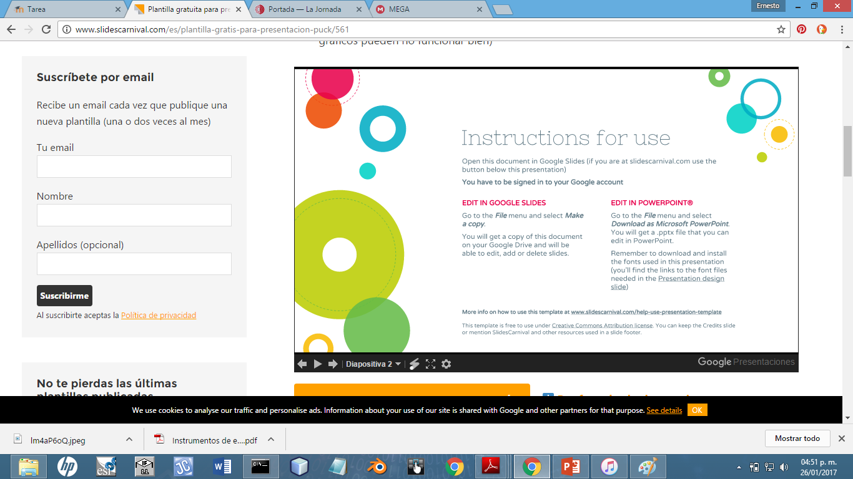

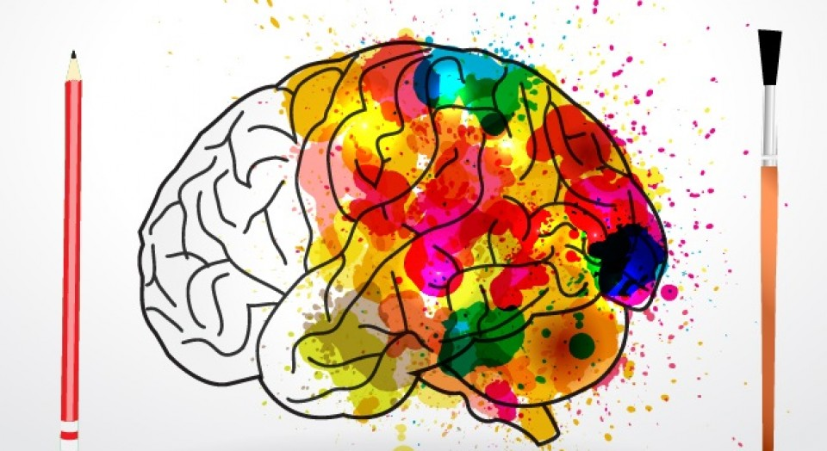
COLORIMETRIA
Campo de estudio que está dirigido a analizar cómo percibimos y nos comportamos ante distintos colores, así como las emociones que suscitan en nosotros dichos tonos.

Slide 3
SIGNIFICADO DE LOS COLORES

Slide 4
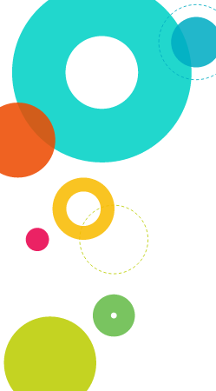
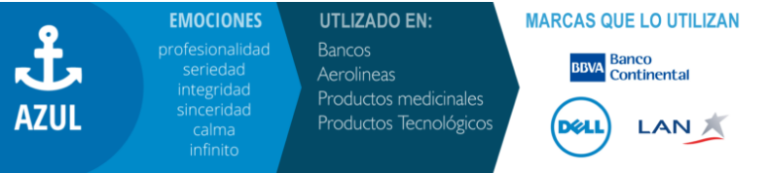
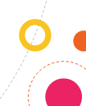
AZUL
Expresa profesionalismo, conocimiento, seriedad y confianza, es un color utilizado para convencer a las personas a depositar su confianza, es por ello que es utilizado en gran forma por empresas del sector bancario y de la salud.

Slide 5
ROJO
Expresa peligro, atracción, pasión, dinamismo, calidez y agresividad, y aunque es un color que puede causar fatiga en las personas, es utilizado en muchas partes debido a su gran particularidad de llamar mucho la atención, debido a que está asociado con el fuego, la sangre, la temperatura, y el concepto alerta o peligro.

Slide 6
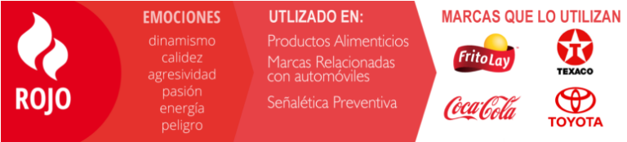
Es utilizado en su gran mayoría en marcas de consumo humano y en marcas que quieren influir dinamismo en las personas.

Slide 7
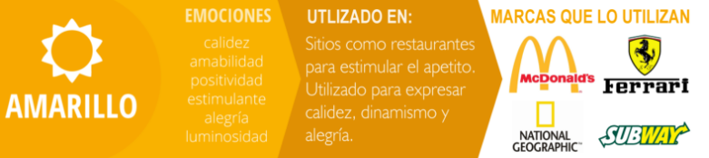
AMARILLO
La psicología del color Amarillo, expresa relajación, naturaleza, frescura y dinamismo, está muy relacionado con la naturaleza, la vida y la salud, su tonalidad de color hace que al verlo lo asociemos con las plantas, la naturaleza y el dinero ya que este color es muy simbólico en estos objetos.

Slide 8
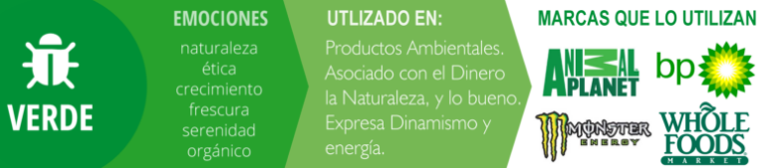
VERDE
La psicología del color Verde, expresa relajación, naturaleza, frescura y dinamismo, está muy relacionado con la naturaleza, la vida y la salud, su tonalidad de color hace que al verlo lo asociemos con las plantas, la naturaleza y el dinero ya que este color es muy simbólico en estos objetos.

Slide 9
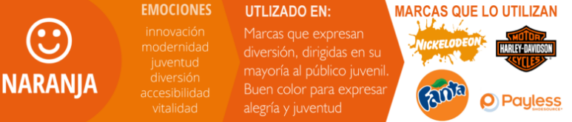
NARANJA
La psicología del color Naranja, expresa dinamismo, juventud, alegría y diversión, es muy utilizados en productos dirigidos a personas con actitud alegre, divertida y de pensamiento juvenil, es por eso que grandes marcas dirigidas a publico juvenil utilizan este color en sus logotipos.

Slide 10
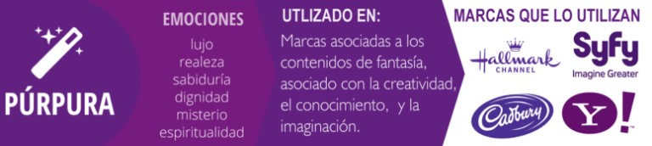
PURPURA
La psicología del color Purpura, expresa lujo, realeza, sabiduría y creatividad, es un color asociado a lo espiritual y psíquico, utilizado en marcas centradas en contenidos de entretenimiento, lujo y fantasía.

Slide 11
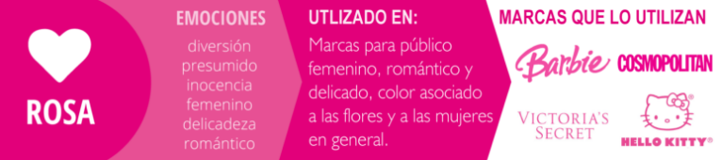
ROSA
La psicología del color Rosa, expresa lujo, realeza, sabiduría y creatividad, es un color asociado a lo espiritual y psíquico, utilizado en marcas centradas en contenidos de entretenimiento, lujo y fantasía.

Slide 12
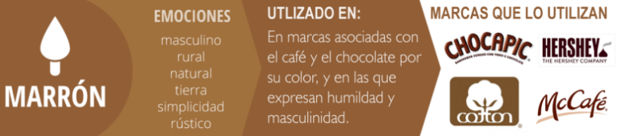
CAFÉ O MARRÓN
La psicología del color Café o Marrón, expresa confortabilidad, humildad y equilibrio, por su color es muy asociado a productos como el chocolate, el café, la tierra, la madera y al otoño, muchas personas lo asocian con la experiencia, lo acogedor y lo anticuado, se le considera el color de lo feo y lo antipático.

Slide 13
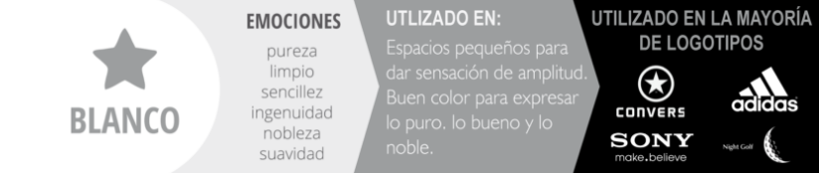
BLANCO
La psicología del color Blanco, expresa limpieza, lo puro, lo bueno, el vacío y la ausencia de todos los colores, es un color utilizado en ambientes estrechos o de poco espacio para dar sensación de amplitud en estos ambientes carentes de espacio.

Slide 14
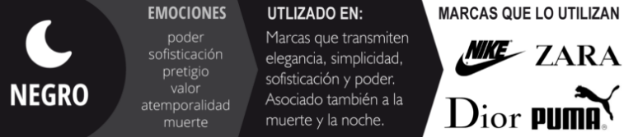
NEGRO
La psicología del color Negro, expresa la elegancia, lo sofisticado, lo malo y lo simple, también es asociado con la muerte la oscuridad y la noche.

Slide 15
REFERENCIAS
BIBLIOGRÁFICAS
ELECTRONICAS
Color, colorimetría y ley del color. (S/F). Recuperado el 26 de enero de 2017, de https://lalitotowers.wordpress.com/color-colorimetria-y-ley-del-color/
El significado de los colores y la Psicología del color. (S/F). Recuperado el 26 de enero de 2017, de http://www.publicidadpixel.com/significado-de-los-colores/
Psicología del color: significado y curiosidades de los colores.(S/F). Recuperado el 26 de enero de 2017, de https://psicologiaymente.net/miscelanea/psicologia-color-significado#
Plantillas para presentación.(s/F).Recuperado el 26 de enero de 2017, de http://www.slidescarnival.com/es/plantilla-gratis-para-presentacion-puck/561

